Slide 1
Atomkärnan
Atomkärnan består av protoner och neutroner (gemensamt namn: nukleoner)
Antalet protoner anger grundämnet
Antalet neutroner anger isotopen
Ca 117 grundämnen, ca 253 stabila isotoper, ca 3100 isotoper totalt
Periodiska systemet visar alla grundämnen
Nuklidkartan visar alla isotoper

Slide 2
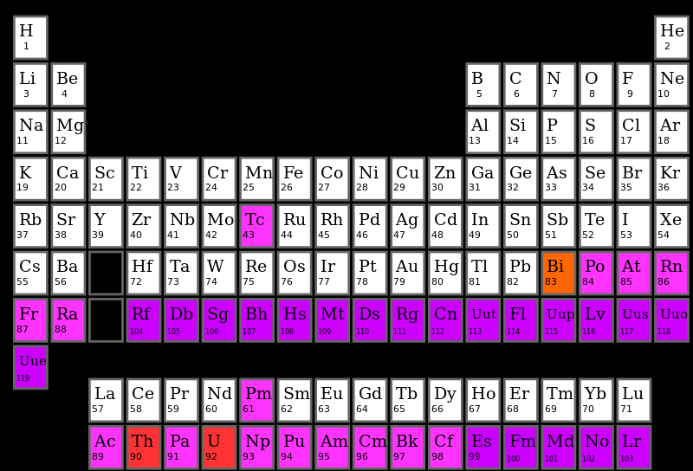

Slide 3
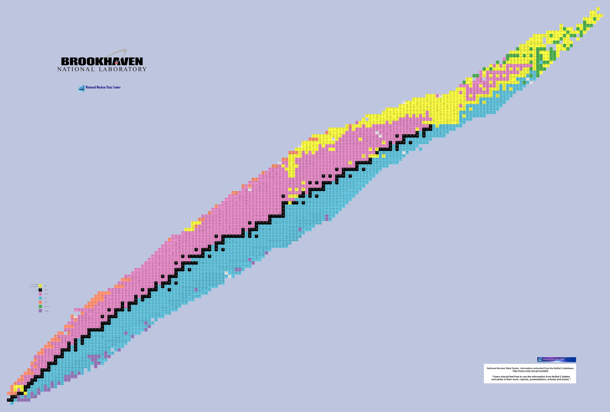

Slide 4


Slide 5
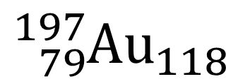
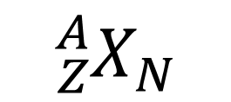
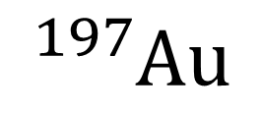
Beteckning för isotoper:
X – Grundämnets symbol
A – Nukleontalet
Z – Protontalet
N – Neutrontalet
$${}_{Z}^{A}{X_{N}}$$
$${}_{79}^{197}{{Au}_{118}}$$
Oftast används bara kortformen:
$${}_{}^{197}{Au}$$

Slide 6
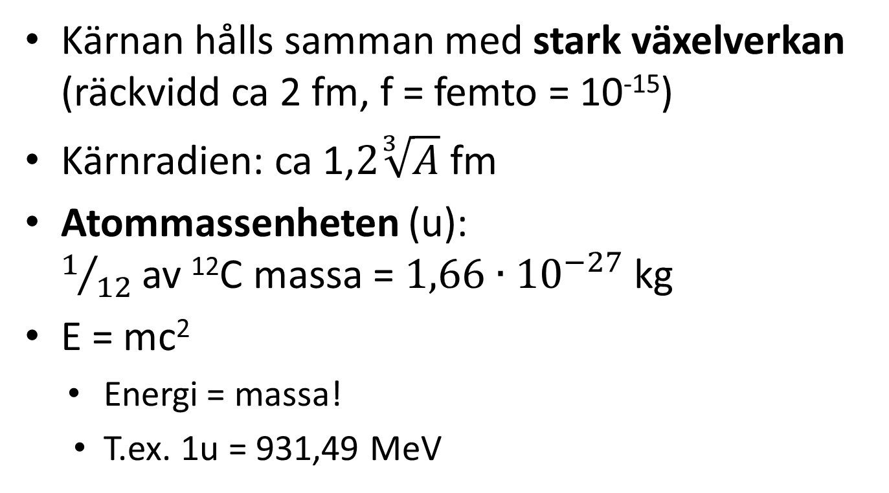
Kärnan hålls samman med stark växelverkan (räckvidd ca 2 fm, f = femto = 10⁻¹⁵)
Kärnradien: ca 1,$2\sqrt[3]{A}$ fm
Atommassenheten (u):
$1/{12}$ av ¹²C massa = $1,66∙{10}^{−27}$ kg
  E = mc²
    Energi = massa!
  T.ex. 1u = 931,49 MeV

